Slide 1
Machine learning study week2
Naïve Bayes

Slide 2
Naïve Bayes?
‘Bayes 법칙’에 기반한 분류기(classifier) 혹은 학습 방법
‘naïve’가 붙는 이유는 그것의 가정이 맞을 수도 틀릴 수도 있기 때문 ( It’s “naïve” because it makes assumptions that may or may not turn out to be correct. )
‘Simple Bayes’ 나 ‘Idiot Bayes’라고도 불림
특징이 많을 때 ‘단순화’시켜 빠르게 판단을 내릴 때 주로 사용됨 (예, 문서 분류, 질병 진단, 스팸 메일 분류 등)
Notes:
간단히 말해서, naïve Bayes classifier는 한 클래스의 특징의 존재가 그 클래스의 다른 특징의 존재와 연관이 안되 있다고 가정한다. 예를 들면, 만약 빨간색이고, 둥글며, 4인치 둘레인 과일을 사과라고 하자. 이 특징들은 서로 종속적임에도 불구하고 naïve Bayes classifier는 이 모든 특징들이 일어날 확률을 전부 독립이라고 가정하고 생각한다.

Slide 3
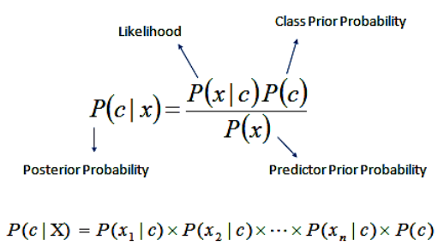
Bayes Theorem에서 유도
P(c|x)는 특정 개체x가 특정 그룹 c에 속할 사후 확률(posterior Probability)이며 Naïve Bayes를 통해 구하고자 하는 것
P(x|c)는 특정 그룹 c인 경우에 특정 개체 x가 거기에 속할 조건부 확률이며 가능성(Likelihood)
P(c)는 특정 그룹 c가 발생할 빈도, 즉 클래스 사전 고유 확률(Class Prior Probability)
P(x)는 특정 개체가 발생할 확률, (Predictor 사전 확률),이며 모든 그룹에 대해 동일하기 때문에 보통 이 항목은 무시됨
중요한 부분은 특정 개체 x를 규정 짓는 특징들(x1, … , xn)이 서로 독립적이라면, P(x|c)는 위 식처럼 각각의 특징들이 발생할 확률의 곱으로 쉽게 표현할 수 있다.

Slide 4
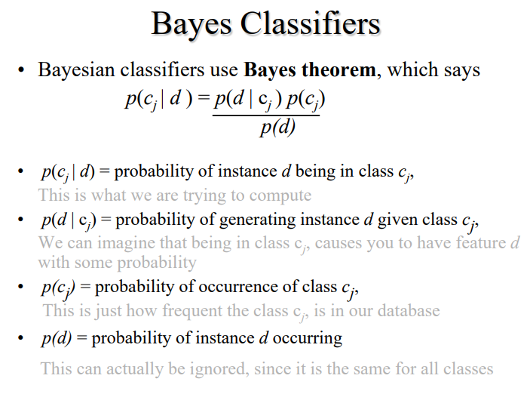
Bayes Theorem에서 유도
Notes:
예를 통해서 이해하자

Slide 5
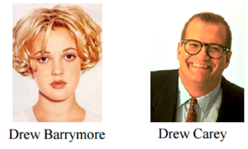
Naïve Bayes의 예
‘drew’라는 이름을 갖는 사람이 많이 있는 경우를 생각하자. 아래 그림처럼 ‘drew’는 여자일수도 남자일수도 있다. ‘drew’라는 이름을 가진 남자그룹을 c1, 여자그룹을 c2라고 하자

Slide 6
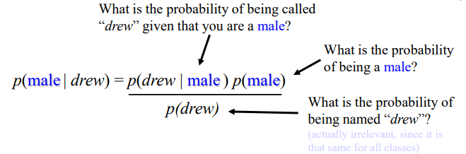
Naïve Bayes의 예
그럼 ‘drew’라는 사람이 c1에 속할 확률은 어떻게 될까?
바로 아래 식처럼 된다
Notes:
P(male|drew) : drew의 이름을 가진 사람이 남자일 확률
P(drew|male) : 남자가 drew의 이름을 가질 확률
P(male) : 남자일 확률
P(drew) : 이름이 drew일 확률

Slide 7
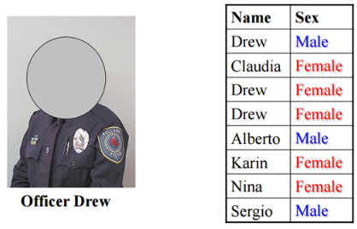
Naïve Bayes의 예
여기서, 한 경찰서에 있는 경찰관의 이름이 아래 표로 주어졌을 때, ‘drew’라는 이름의 사람이 남자인지 여자인지 판별해보자
Notes:
P(male|drew) : drew의 이름을 가진 사람이 남자일 확률
P(drew|male) : 남자가 drew의 이름을 가질 확률
P(male) : 남자일 확률
P(drew) : 이름이 drew일 확률

Slide 8
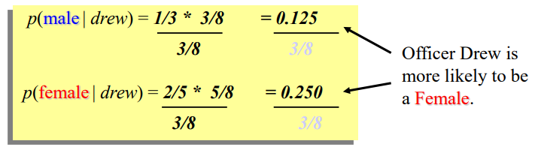
Naïve Bayes의 예
이 문제를 풀려면, P(male|drew)와 P(female|drew)을 구해 큰 쪽을 선택한다.
Bayes 식에 따라 계산을하면,
따라서, ‘drew’ 이름을 쓰는 경찰관은 여성일 경우가 많다.
Notes:
P(male|drew) : drew의 이름을 가진 사람이 남자일 확률
P(drew|male) : 남자가 drew의 이름을 가질 확률
P(male) : 남자일 확률
P(drew) : 이름이 drew일 확률

Slide 9
Naïve Bayes의 장단점
장점
단점
그룹이 여러 개 있는 multi-class 분류에서 특히 쉽고 빠르게 예측이 가능
독립이라는 가정이 유효하면, logistic regression과 같은 다른 방식에 비해 훨씬 결과가 좋고, 학습데이터도 적게 필요
수치형 데이터보다 범주형 데이터(categorical data)에 특히 효과적
학습데이터에는 없고 검사데이터에만 있는 범주(category)에선 확률이 0이 되어 정상적 예측이 불가(‘zero frequency’라고 부름) 이를 피하기 위해서 smoothing technique이 필요(Laplace 추정이 대표적 기법)
독립이 라는 가정이 성립되지 않거나 약한 경우 신뢰도가 떨어짐
현실에는 완전히 독립적인 상황이 많지 않음

Slide 10
출처
https://stackoverflow.com/questions/10614754/what-is-naive-in-a-naive-bayes-classifier
http://www.cs.ucr.edu/~eamonn/CE/Bayesian%20Classification%20withInsect_examples.pdf
http://blog.naver.com/PostView.nhn?blogId=laonple&logNo=220867768192&categoryNo=31&parentCategoryNo=0&viewDate=&currentPage=1&postListTopCurrentPage=&from=postList&userTopListOpen=true&userTopListCount=10&userTopListManageOpen=false&userTopListCurrentPage=1

